Slide 1
La infermeria des de la vessant més pedagògica
Esther Arques Viladegut
Infermera escolar
CEE Aremi

Slide 2
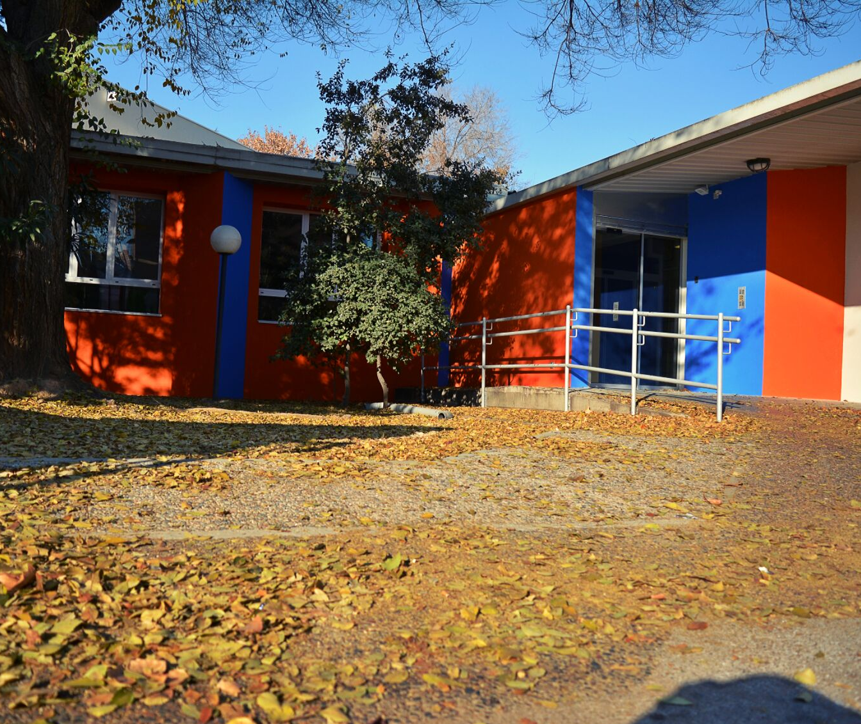
QUÈ ÉS AREMI?

Slide 3
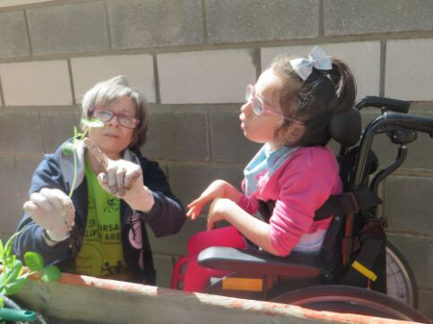
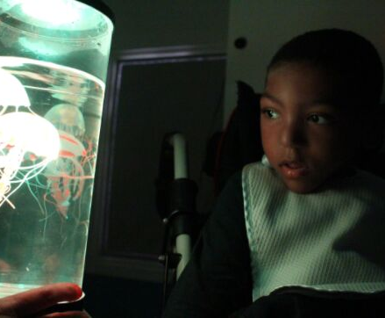
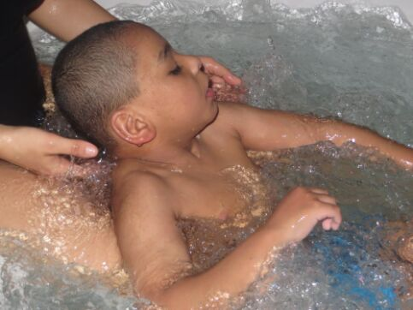
ATÉN
- T. Motricitat
- T. Autonomia
- T. Comunicació
- T. Control de l'entorn
Aprenentatge al llarg de la vida
PROPORCIONA
Ajuts i suports des d'una perspectiva habilitadora i inclusiva
ÀMBITS D'ACTUACIÓ
- Educació
- Ocupació terapèutica
- Acolliment residencial

Slide 4
- EDUCACIÓ GLOBAL I FUNCIONAL
- NESE
- PROPORCIONA AJUTS I SUPORTS DIFERENCIATS
- APRENENTATGE SIGNIFICATIU
- BONA QUALITAT DE VIDA
CENTRE EDUCATIU

Slide 6
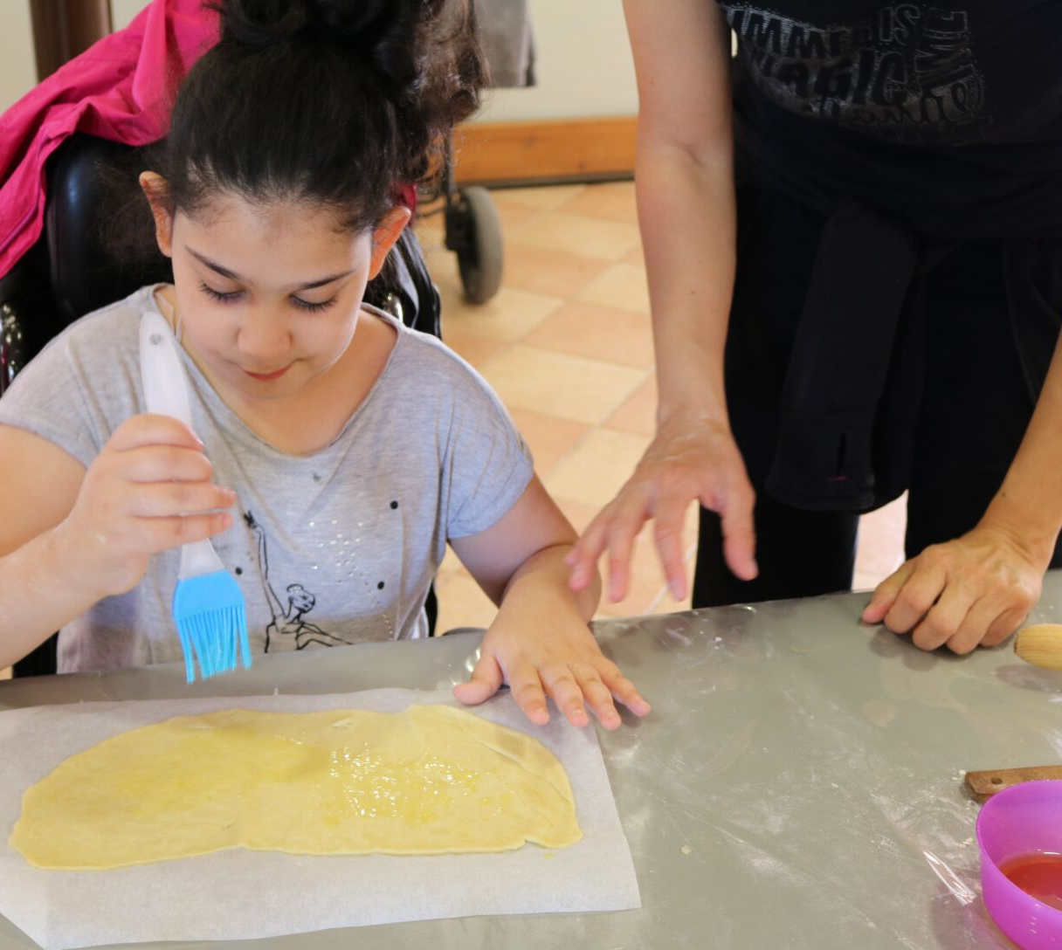
Item 5
20%
Item 1
20%
EQUIP INTERDISCIPLINARI
Item 4
20%
Item 2
20%
Item 5
20%
Item 1
20%
Item 3
20%
DÓNA ATENCIÓ GLOBAL
Item 4
20%
Item 2
20%
PROPORCIONA MESURES I SUPORTS EDUCATIUS
Item 5
20%
Item 1
20%
Item 3
20%
AFAVOREIX EL DESENVOLUPAMENT PERSONAL I SOCIAL
Item 4
20%
Item 2
20%
Item 3
20%

Slide 7
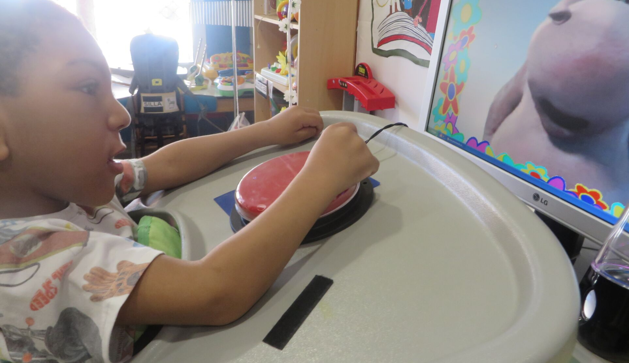
P.I / N.E.S.E

Slide 8
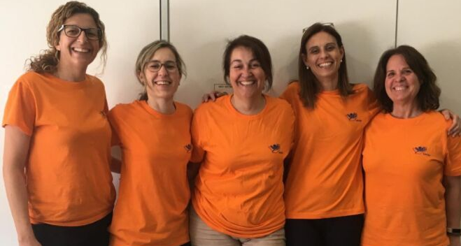
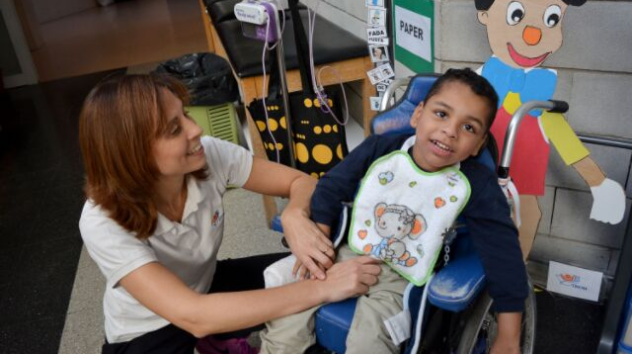
EQUIP SANITARI
ORIENTACIÓ I ASSESSORAMENT
PROMOCIÓ DE LA SALUT
ATENCIÓ SANITÀRIA

Slide 9
PLURIDISCAPACITAT NECESSITATS DE SUPORT GENERALITZAT

Slide 10
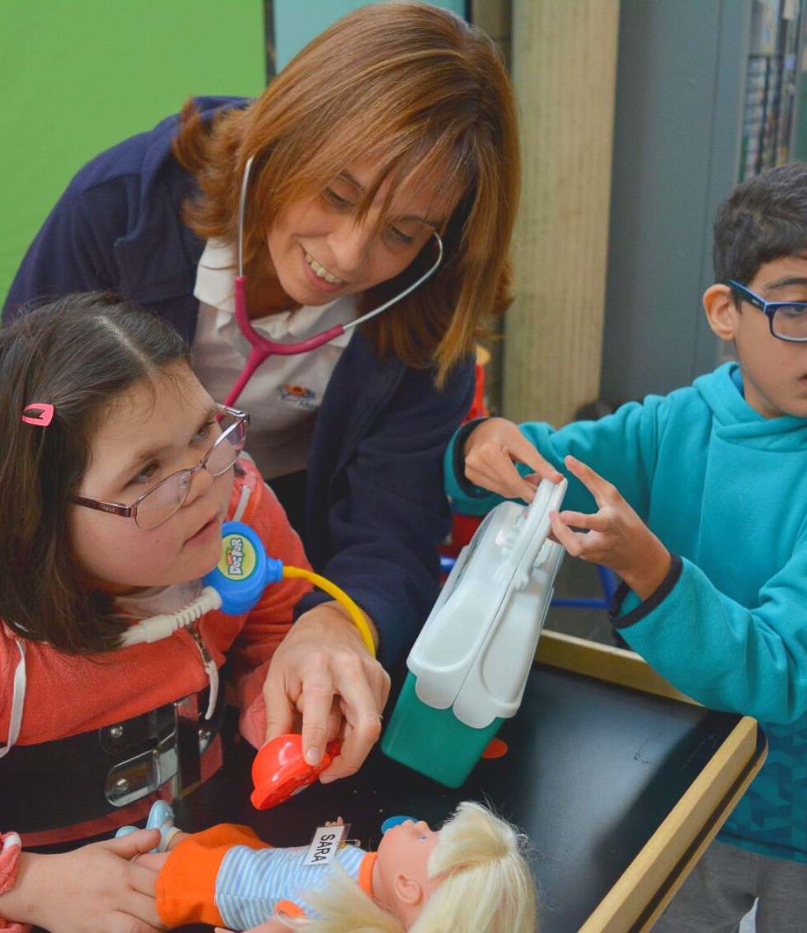
Tasques pròpies de la infermeria realitzades des d'una vessant pedagògica.
RUTINES

Slide 11
PARTICIPACIÓ EN LA VIDA ACTIVA DE L'ESCOLA

Slide 12
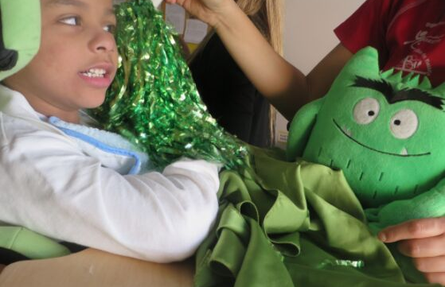
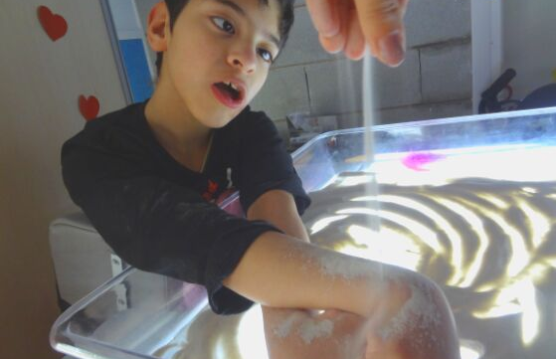
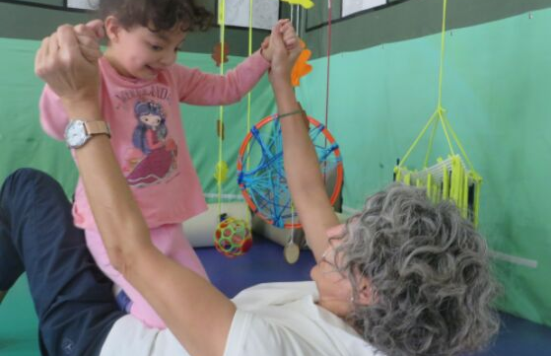
SUPORT
ASSESSORAMENT
FAMÍLIA
CONFIANÇA

Slide 13
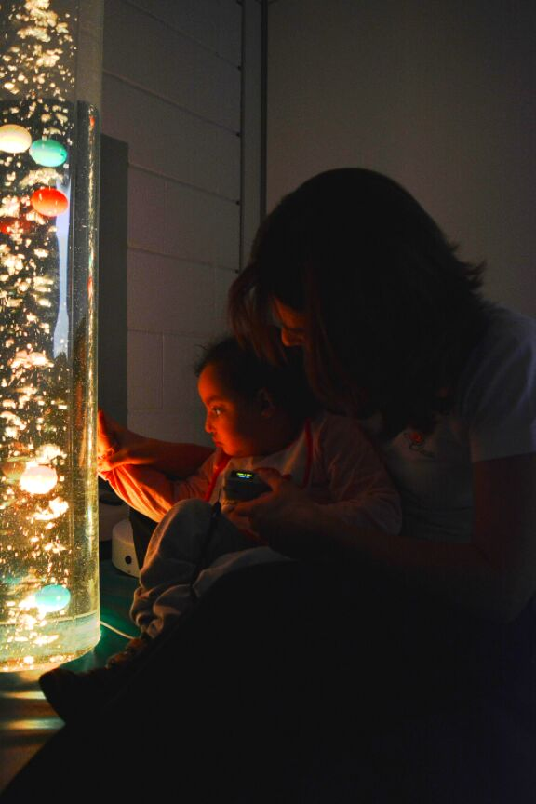
COMPANYS
RIALLES
DONAR I REBRE
GESTS
ABRAÇADES

Slide 14
Moltes gràcies

